Slide 1
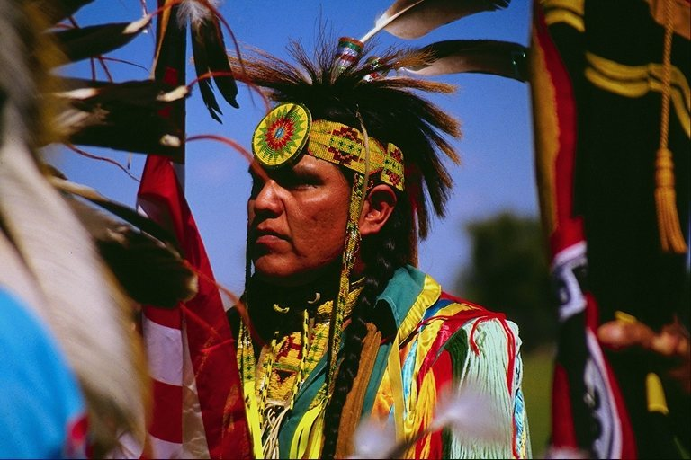
Население Северной Америки
Автор: Артюх Лариса Анатольевна учитель МОУ Дубровская СОШ

Slide 2
Краткие сведения о населении материка
1.Заселение материка произошло около 30 тыс.лет назад.
2.Предки коренных народов: алеуты, эскимосы и индейцы.
3.Индейцы делились на ацтеков и майя.
4.В 1492 году началось переселение европейцев после открытия материка Колумбом.
5.Сейчас население насчитывает 450 млн. человек.
6.Современное население говорит на испанском, английском, французском языках.

Slide 3
Виды населения Северной Америки

Slide 4
Распределение народов по материку

Slide 5
Коренные народы-индейцы

Slide 6
Жилище коренных народов

Slide 7
Смешанные расы

Slide 8
Метисы-потомки от брака европейцев и индейцев. Данный вид испано-индейские метисы.

Slide 9
Мулаты-потомки от браков европейцев с неграми.

Slide 11
Креолы-потомки европейских переселенцев

Slide 12
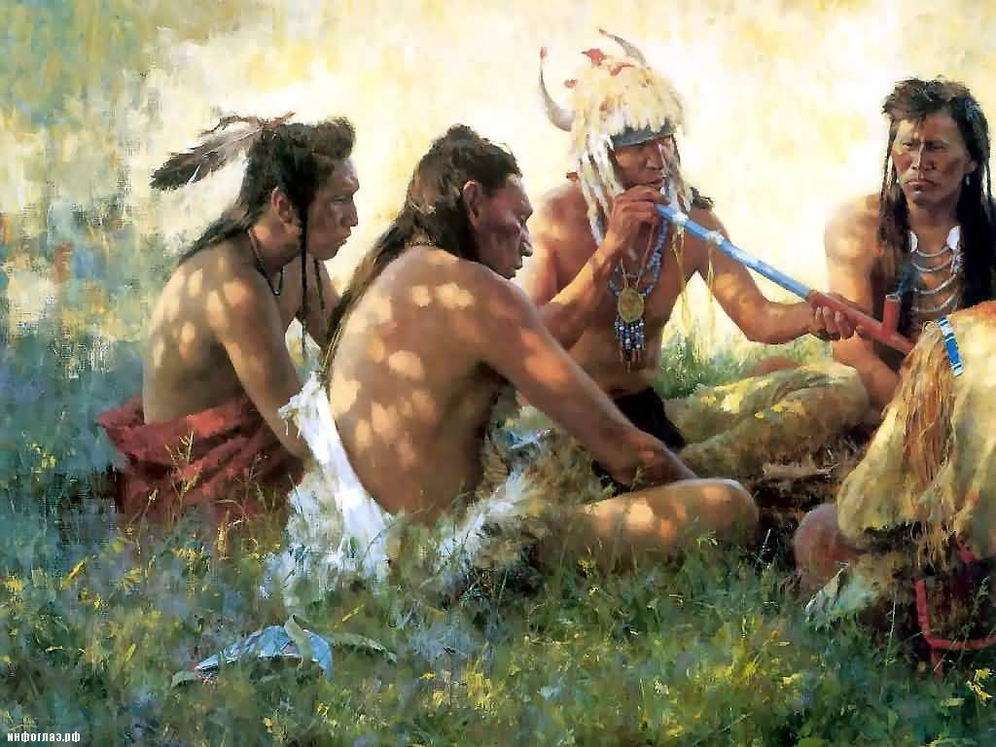
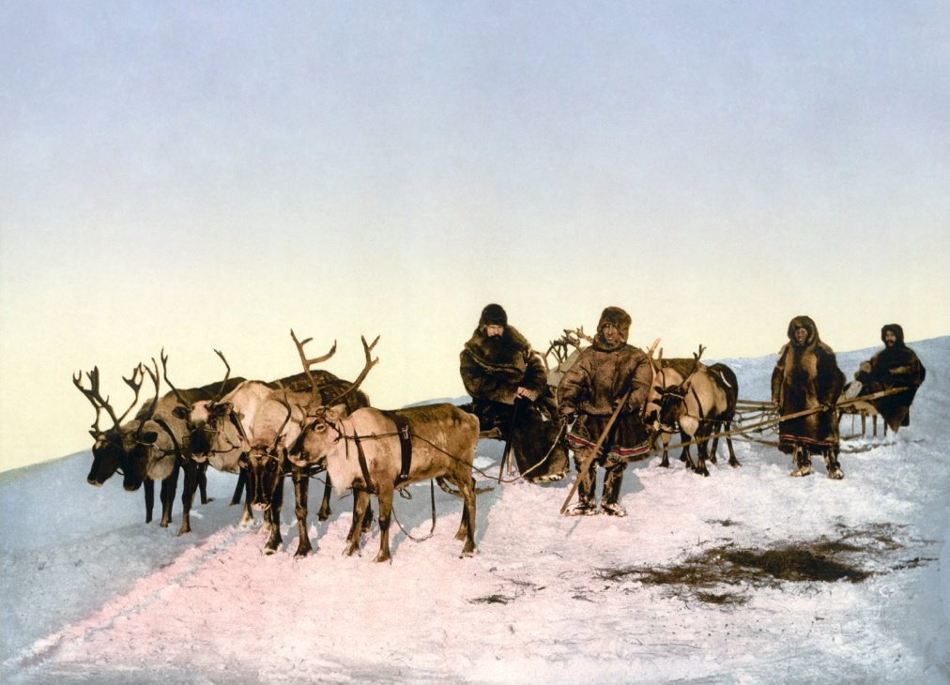
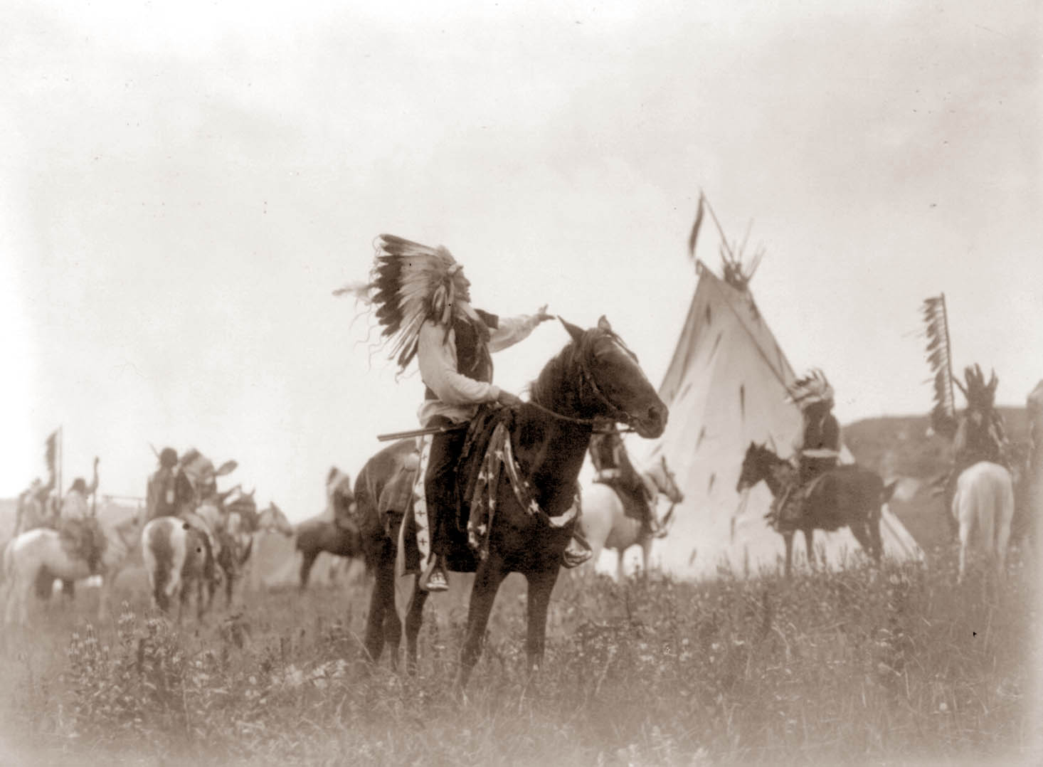
Занятия населения

Slide 13
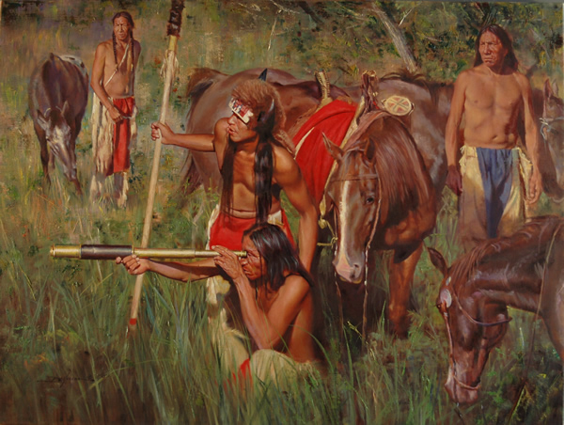
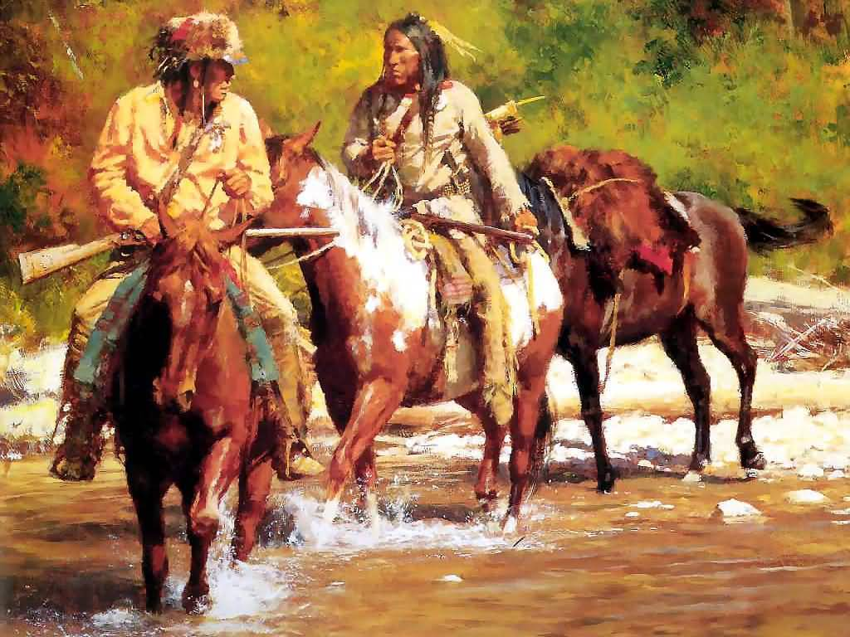
Традиции и обычаи

Slide 16
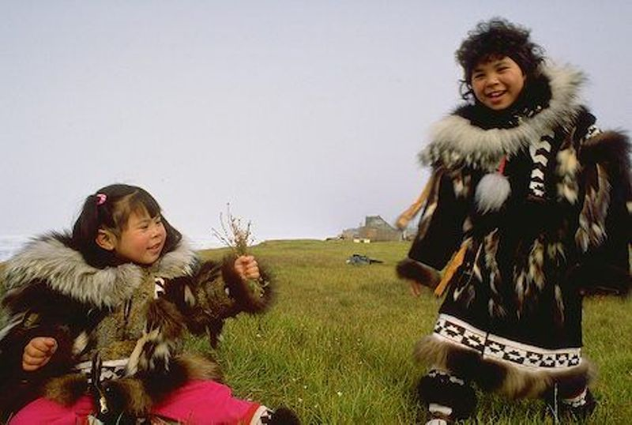
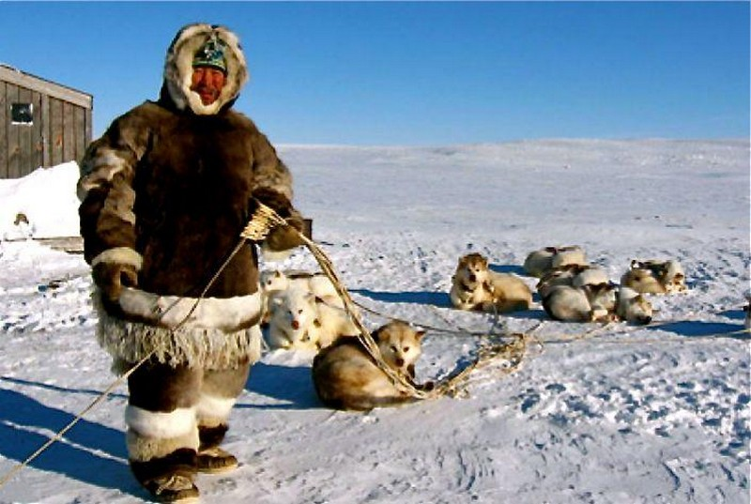
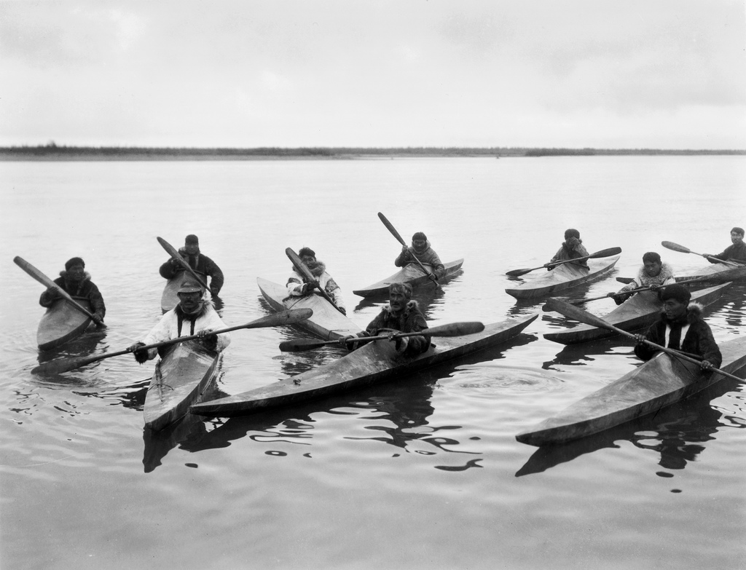
Занятия эскимосов

Slide 17
Иглу-жилище эскимосов

Slide 18
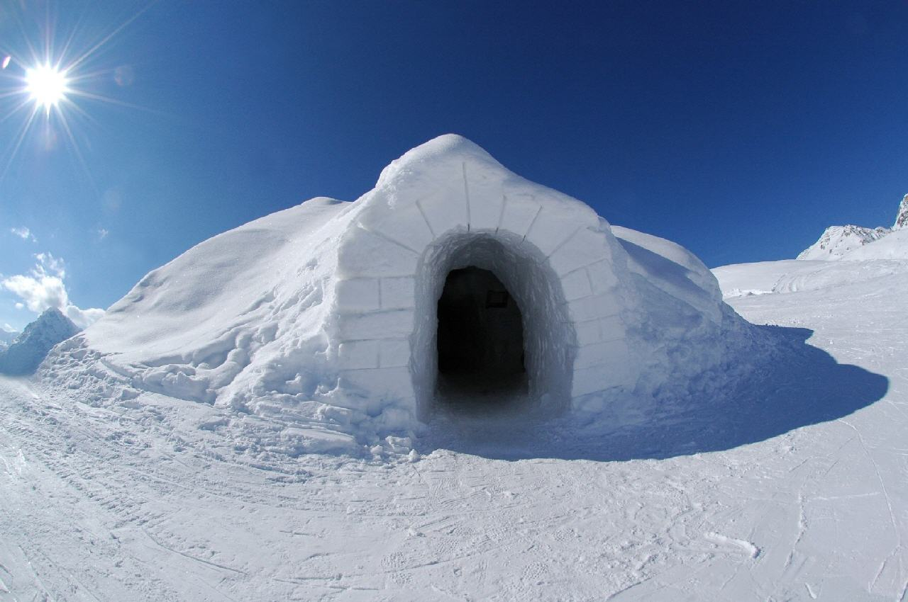
Виды иглу

Slide 19
Спасибо за внимание

